Slide 2
Voda okolo nás
Lukáš Masaryk 6.B.
ZŠ s MŠ Jána Smreka Melčice-Lieskové

Slide 3
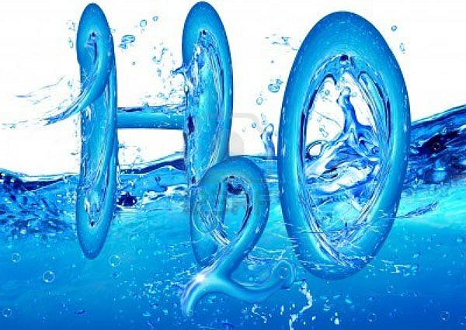
-voda je chemická zlúčenina vodíka a kyslíka.
-voda sa delí podľa vlastností:
pevné: ľad
plynné: para
kvapalné: vodné toky a úžitková voda
Tvoria ju dva atómy vodíka a jeden atóm kyslíka. Zloženie je nemenné a nezávislé na skupenstve – platí pri vode v akomkoľvek stave – riečna voda, morská voda, ľad, sneh, vodná para, dážď, voda v kalužiach.

Slide 4
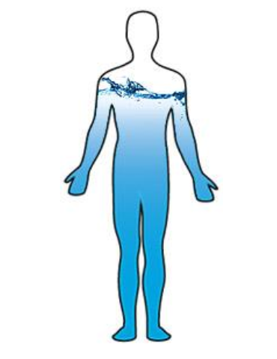
Voda v našom tele
Voda je najdôležitejšou zložkou v ľudskom organizme. Je našou súčasťou už od vývinu, keď tvorí až 80% hmotnosti , u novorodenca je to 75 % hmotnosti tela. S pribúdajúcim vekom klesá množstvo vody v našom tele. U dospelého človeka predstavuje voda 2/3 hmotnosti, čo je 55-65 %, v neskoršom veku voda tvorí už len 50 % našej hmotnosti.

Slide 5
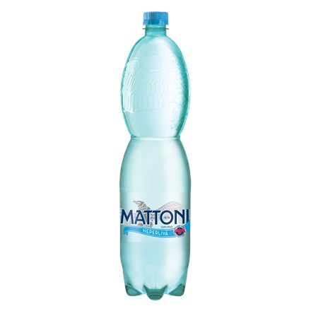
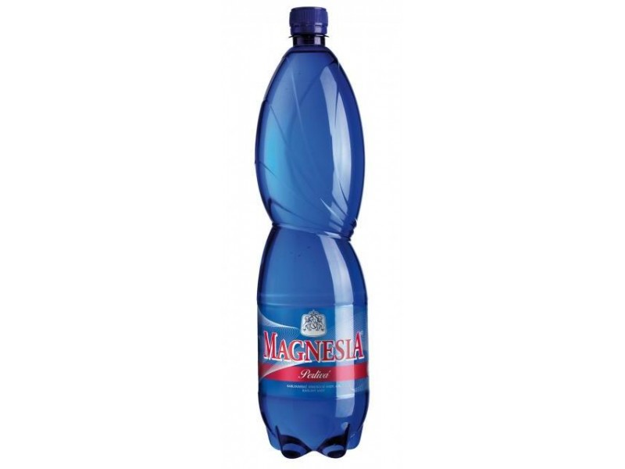
Druhy vôd na pitie
Destilovaná – je zbavená minerálnych látok
Mäkká – obsahuje málo minerálnych látok
Tvrdá – z podzemných prameňov, obsahuje viac minerálnych látok
Minerálna – Podľa obsahu celkových rozpustených tuhých látok veľmi nízko mineralizované
nízko
stredne mineralizované vysoko mineralizované veľmi vysoko mineralizované soľanky

Slide 6
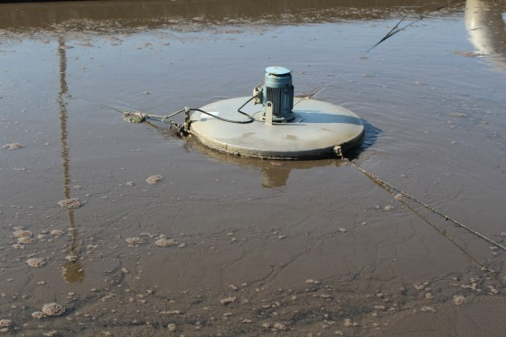
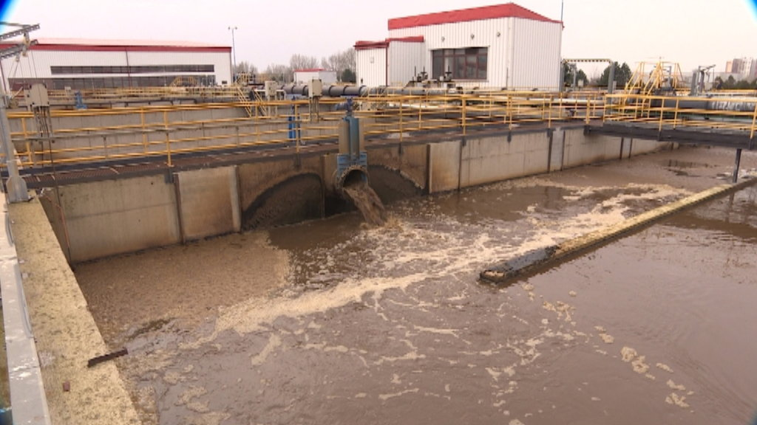
Odpadová voda
Komunálna odpadová voda vzniká každodennou ľudskou činnosťou - pochádza z domácností, škôl, úradov, od živnostníkov a podobne. Splašky majú približne rovnaké zloženie. Okrem splaškov obsahuje v prípade jednotnej kanalizácie aj oplachové vody (vodu z umývania ulíc) a dažďovú vodu zo zrážok. Spracováva sa v mestských čistiarňach odpadových vôd. Množstvo znečistenia privádzaného na mestskú ČOV sa vyjadruje ako počet ekvivalentných obyvateľov.
Priemyselná odpadová voda vzniká v priemyselných podnikoch. Miera a charakter znečistenia vody záleží na druhu priemyslu, ale aj použitej technológii výroby. Priemysel produkuje odpadové vody jednak z technologických vôd (čo je voda priamo použitá vo výrobe) a jednak z chladiacich vôd (čo je voda používaná na chladenie zariadení, tá býva znečistená „iba“ tepelne).

Slide 7
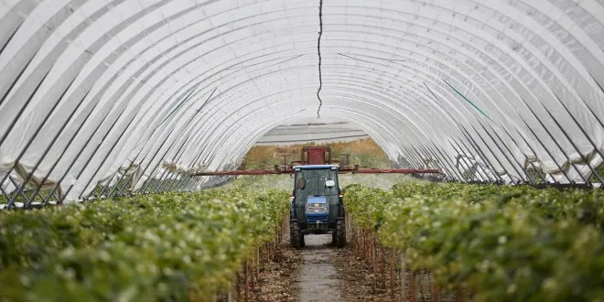
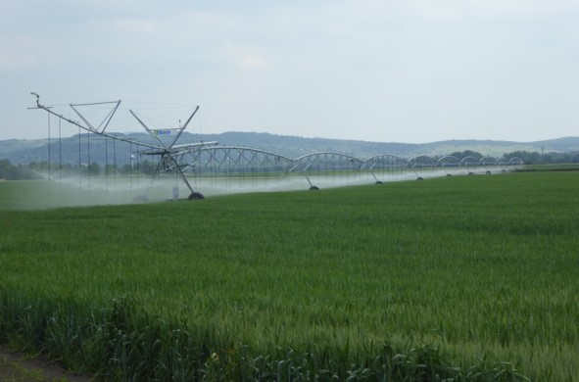
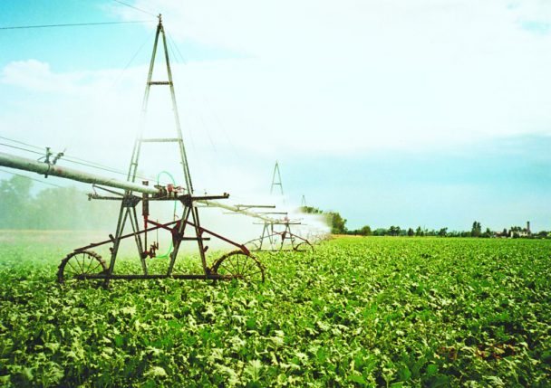
Odpadová voda a jej využitie
Odpadová voda sa môže používať na zavlažovanie tráv, umývanie dopravných prostriedkov, zavlažovanie ciest a kúrenie. Nie je vhodné používať takúto vodu na pitie varenie či umývanie riadu.

Slide 8
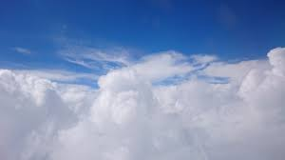
Z pary sa môže vytvoriť oblak.
Oblaky v zemskej atmosfére vznikajú vtedy, keď sa vlhkosť vo vzduchu kondenzuje na kvapky alebo ľadové kryštáliky. Hranica, za ktorou sa plynná fáza vody mení na kvapalnú, sa nazýva rosný bod. Výška, v ktorej sa tento dej odohráva, býva rôzna. Závisí od stability vzduchu a množstva prítomnej vlhkosti. Typická oblaková kvapka alebo ľadový kryštálik má v priemere približne 0,01 mm. Studené oblaky tvoriace sa vo veľkých výškach obsahujú iba ľadové kryštáliky, nižšie teplejšie oblaky obsahujú iba vodné kvapky, a zmiešané oblaky oboje.

Slide 9
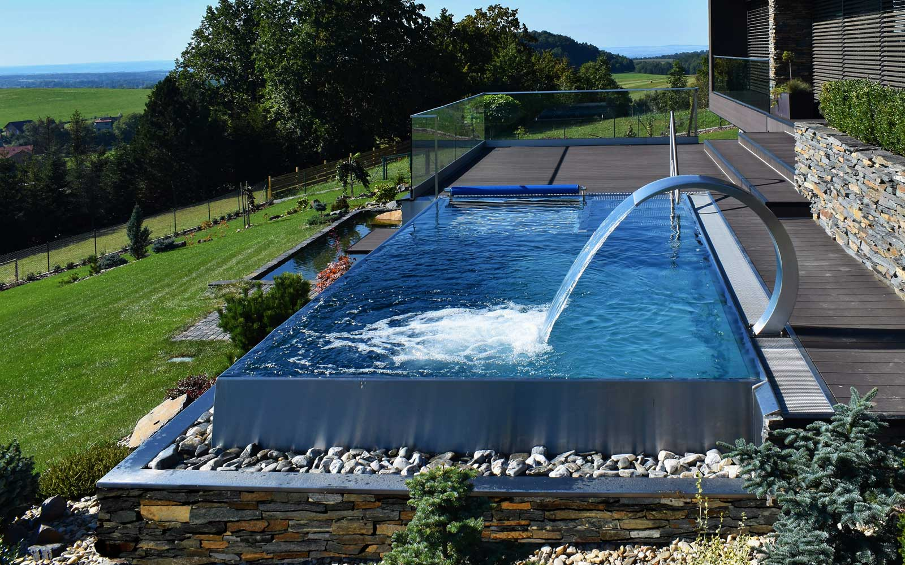
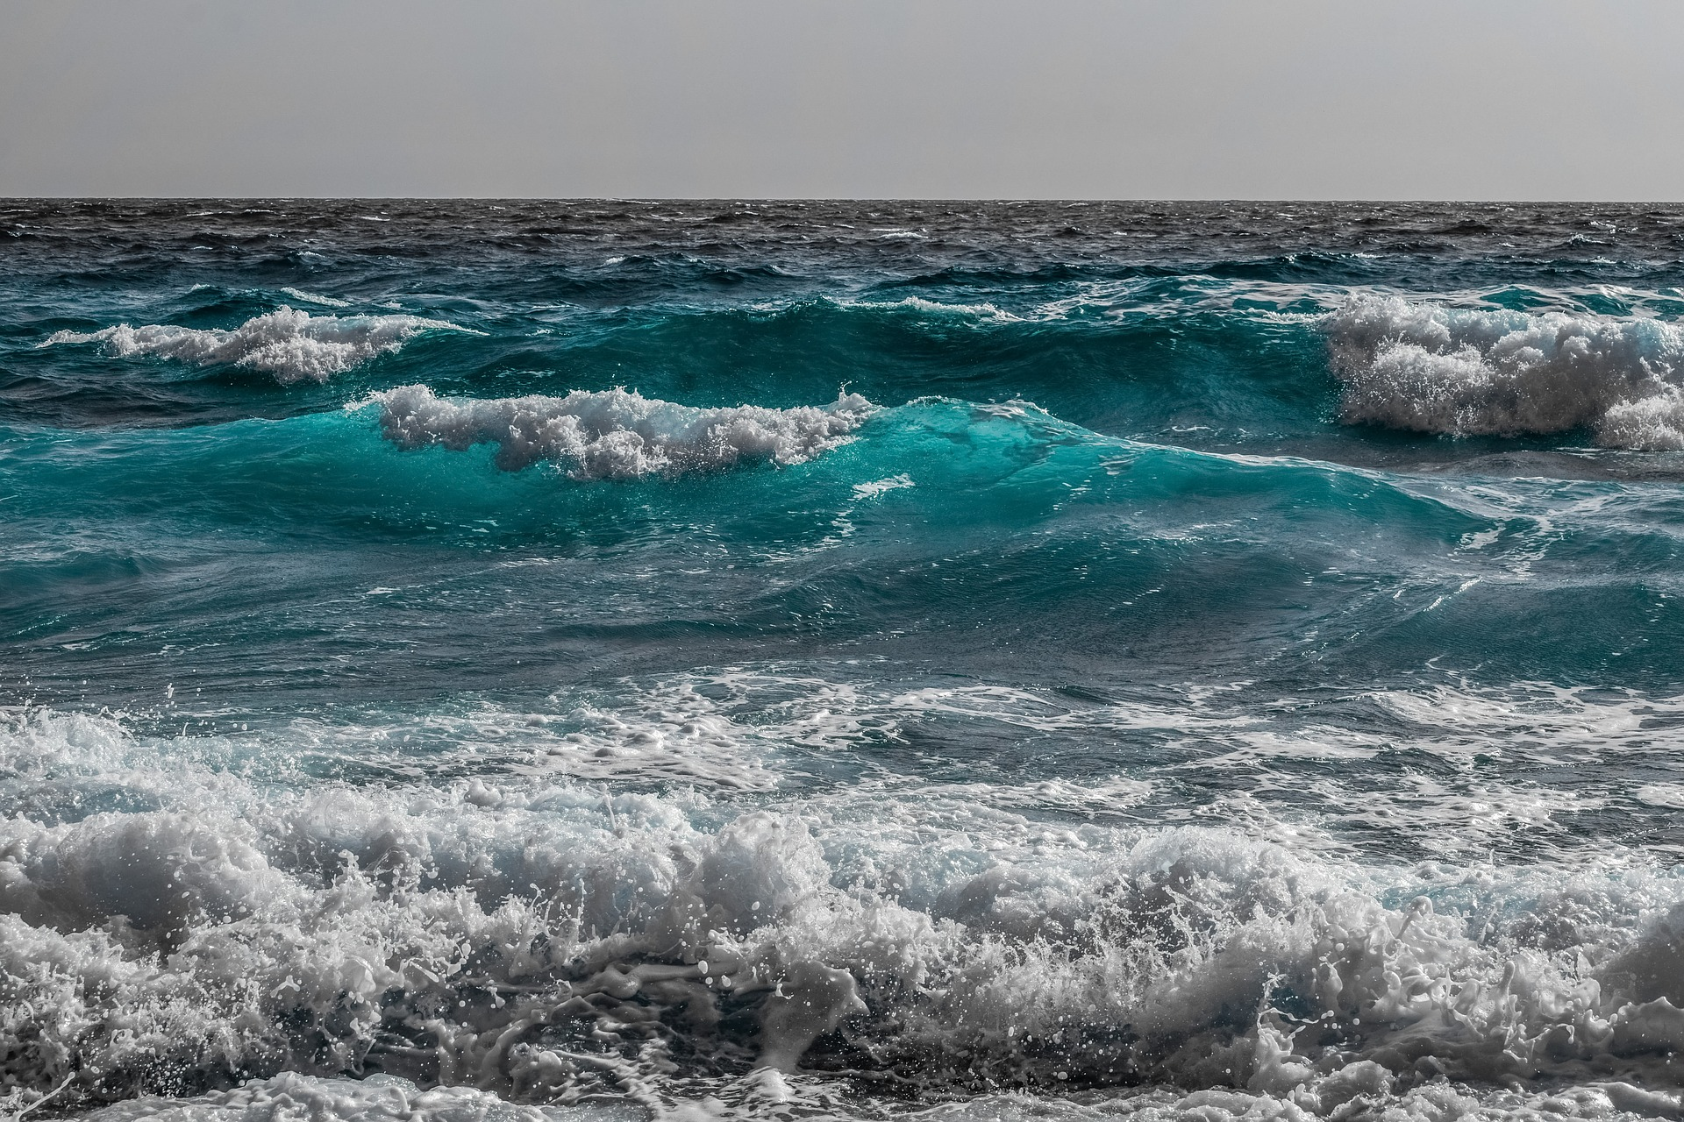
voda a jej chuť
Voda sa delí aj podľa chute na: sladkú a slanú.
Sladká voda je voda prirodzene sa vyskytujúca na povrchu zeme, zvyčajne v potokoch, riekach, rybníkoch, jazerách, rašeliniskách a v podzemí v kolektoroch podzemnej vody a podzemných riekach. Sladké vody sa vyznačujú tým, že majú nízku koncentráciu rozpustených solí, na rozdiel od vody morskej, ktorá je slaná vďaka vysokej koncentrácii rozpustených solí.

Slide 10
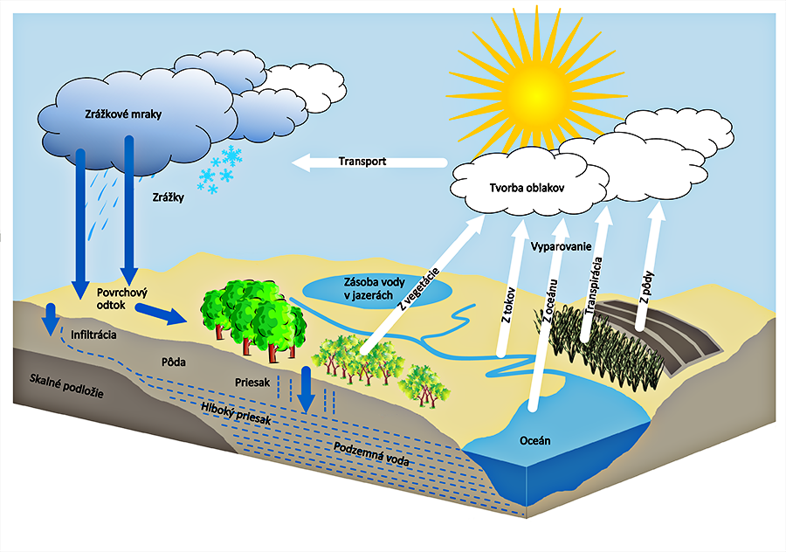
Kolobeh Vody
Kolobeh vody prebieha takto : voda sa nachádza najprv v rieke jazerách ......... Potom sa vyparí do oblakov ked je oblak ťažký tak začne pršať alebo snežiť (ľadové kryštáli)potom to dopadne na zem a odtečie to do mora , rieky , potoka ... a tak dokola

Slide 12
Ďakujem za pozornosť

